Slide 1

OSS프로젝트 제안발표
동국대학교 공지사항 및 학사일정 통합형 웹 애플리케이션
동국대학교 알리미
11조 십원조
박주한
2019112481 사학과
전병현
2019112481 산업시스템공학과
성민제
2019111770 의생명공학과

Slide 2
목차
1
프로젝트 개요
박주한
선행사례 및 차별점
개발 목표
2
시스템 구성 및 기능
전병현
구현 계획
제약 조건
3
기대 효과
성민제
추진 계획

Slide 3
프로젝트 개요
개발 배경
- 여러 페이지에 분산되어 있는 현재 동국대학교 공지사항
- 필요한 공지사항을 찾는 데 어려움과 불편함 수반
- 공지사항 통합 및 새로운 공지 알림 기능에 대한 필요성 실감
주요 기능
- 공지사항 카테고리화
- 로그인 기능을 통한 개인화
- 해당 월의 학사일정 캘린더 형식으로 출력
- 이동 버튼 클릭 시 해당 공지사항으로 이동
- 북마크 기능으로 필요한 공지사항 등록 시 카카오톡 및 웹 알림 발송

Slide 4

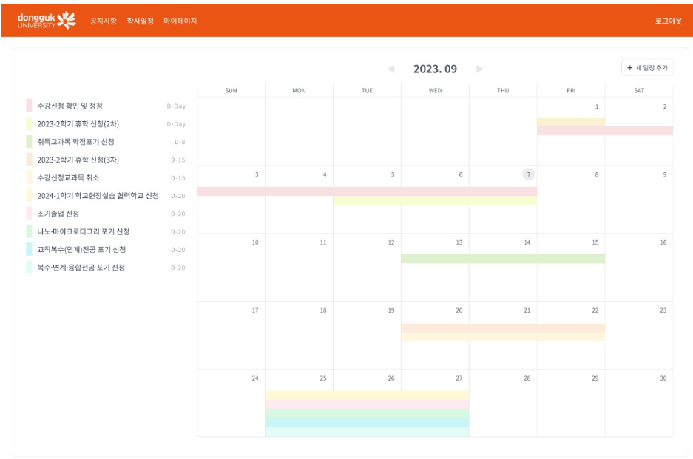
선행사례 및 차별점
2023-2 오픈소스 프로젝트 4팀 ‘학사통달’
- 학교 산하 공지사항을 하나의 사이트에 통합
- 특정 공지사항 스크랩 기능
- 스크랩 게시물을 마이페이지 캘린더와 연동
- 구글 로그인 시 구글 캘린더와 연동
 | 학사통달 | 동국대학교 알리미
스크랩 및 연동 | O | X
카카오톡 및 웹 알림 | X | O

Slide 5
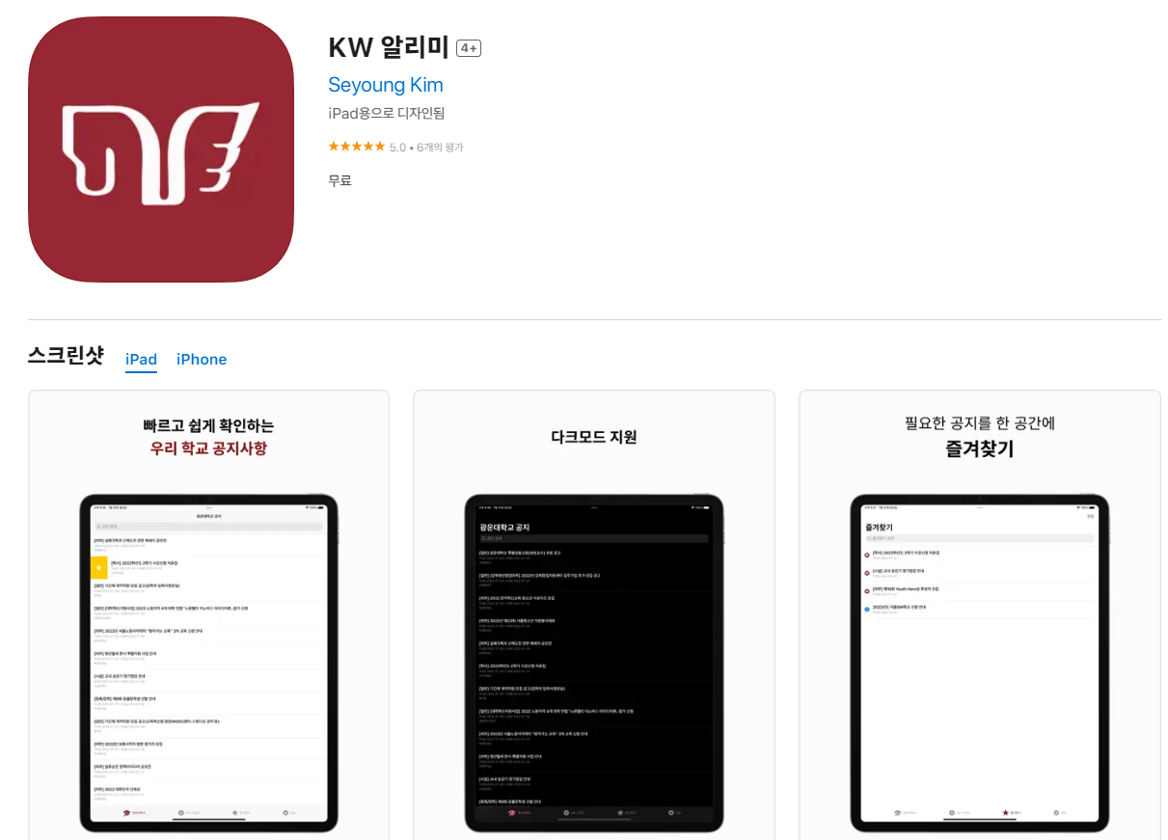
선행사례 및 차별점
광운대학교 ‘KW 알리미’
- 광운대학교 공지사항 스마트폰 애플리케이션
- 새로운 공지사항 등록 및 수정 시 알림 발송
- 알림 클릭 시 공지사항 페이지로 이동
 | KW 알리미 | 동국대학교 알리미
플랫폼 | 스마트폰 | 웹 브라우저
학사일정 확인 | X | O
카카오톡 알림 | X | O

Slide 6

개발 목표
동국대학교 학생들의 공지사항 및 학사일정 인지를 돕기 위한
알림 웹 애플리케이션 개발
학사 일정 제공
학생들에게 실시간 공지사항 업데이트 내용을 제공
사용자의 편의성을 위해 주기능을 단일 페이지로 구성

Slide 7
시스템 구성 및 기능
회원가입 및 로그인
- 사용자별 개인화를 위해 회원가입 및 로그인 기능 개발
학사 일정 제공 기능
- 이용 날짜에 맞는 학사 일정과 가까운 날짜에 진행될 예정인 일정 표시
공지사항 알림 기능
- 정보를 받기 원하는 공지사항 카테고리를 웹 크롤링을 통해 알림 기능 제공

Slide 8
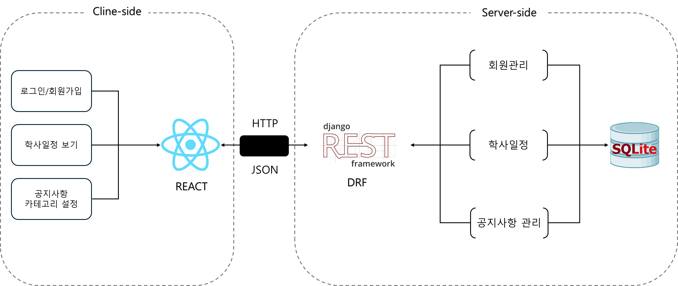
시스템 구성 및 기능
Client-side
Server-side

Slide 9

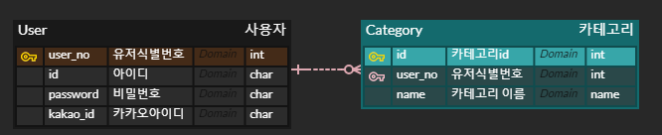




구현 계획
데이터베이스 관리
- Sqlite3를 활용한 데이터베이스 설계 및 구축
- User TABLE
- Category TABLE
웹 기능
- React와 DRF를 활용해 RESTful API를 통한 클라이언트-서버 통신 구현
크롤링 기능
- Python BeautifulSoup를 활용하여 구현

Slide 10
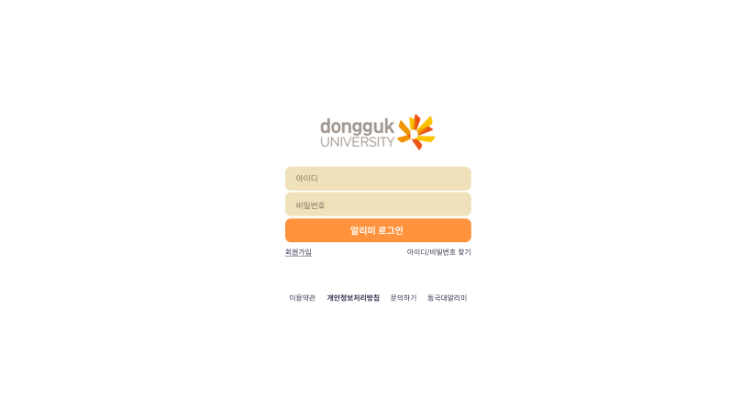
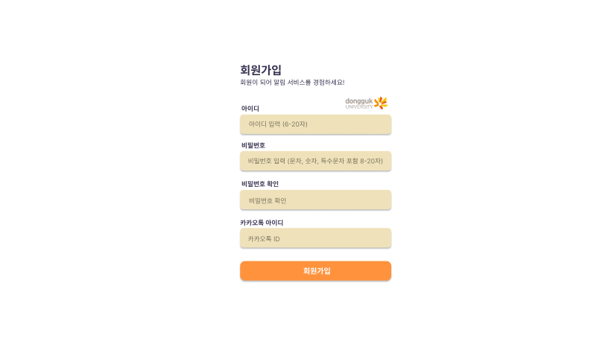
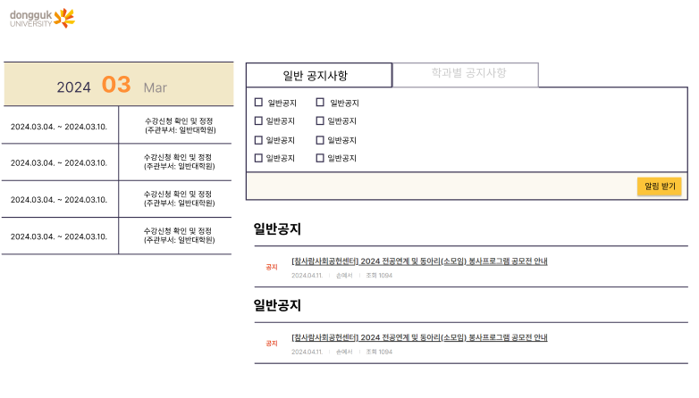
디자인 초안
로그인 페이지
회원가입 페이지
메인 페이지

Slide 11
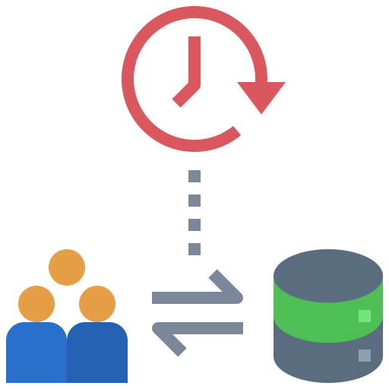


제약 조건
비용 및 제품화 할 시 고려 사항
- 실시간 공지 알림 서비스 특성 상 주기적 크롤링 요청 필요
- 크롤링 툴 및 로직, 주기 등을 고려하여 최적의 비용이 나오도록 개발을 진행
개발환경 제약 조건
팀의 모바일 앱 개발 경험의 부재
비교적 짧은 개발기간(2달) 고려
접근성 좋은 앱 서비스
웹 서비스

Slide 12
















개발 환경
하드웨어 장비
MacBook Pro m2
Galaxy Book4 Pro
MSI PS42 modern 8RC
소프트웨어 툴 및 언어
통합 개발 환경 (IDE)
프로그래밍 언어
프레임워크
FrontEnd
FrontEnd
BackEnd
BackEnd
Crawling
Crawling
데이터베이스
그 외
웹 디자인
팀 내 커뮤니케이션
팀 내 개발 협업
관리 및 배포

Slide 13
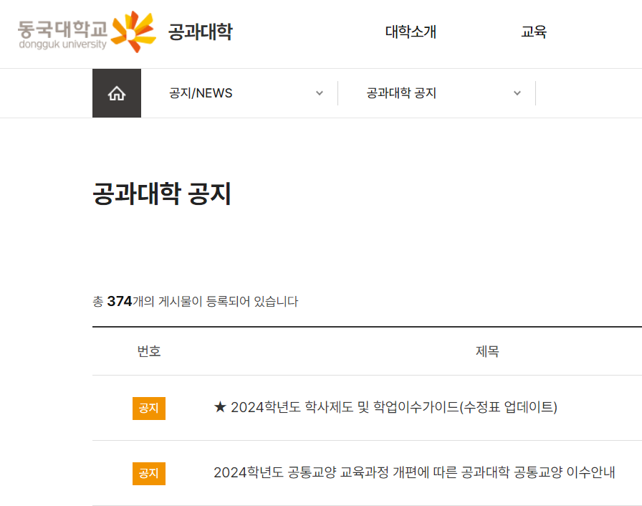
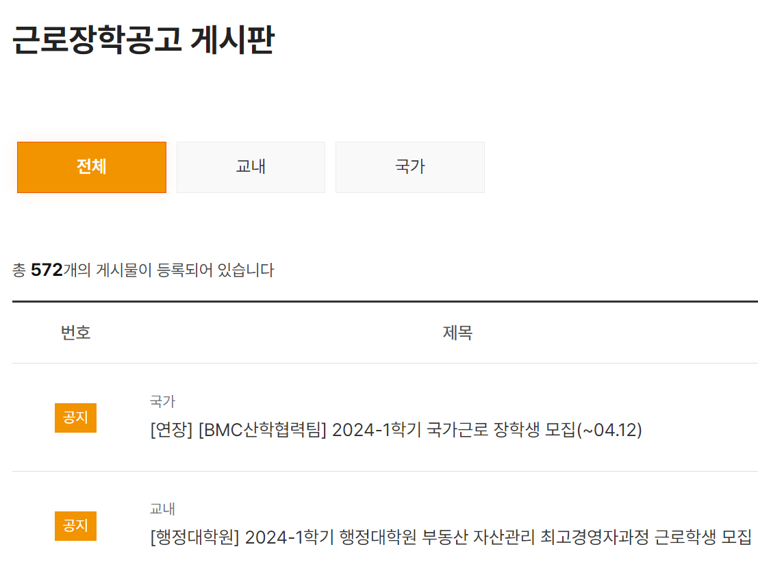
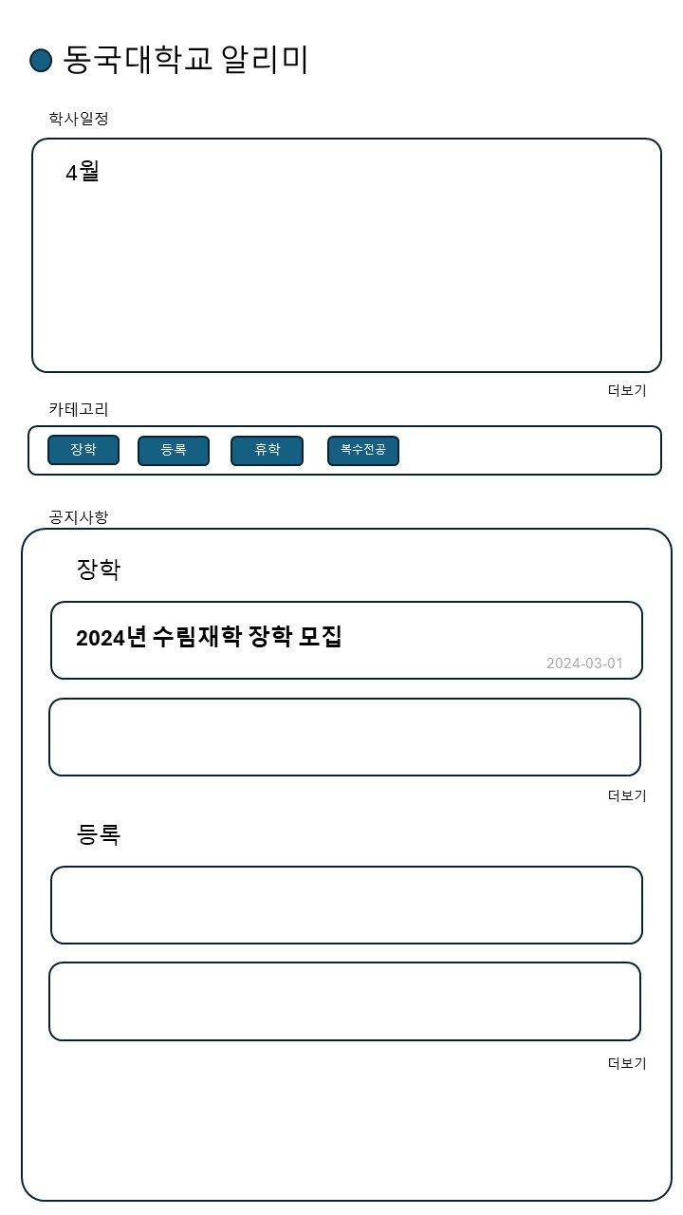
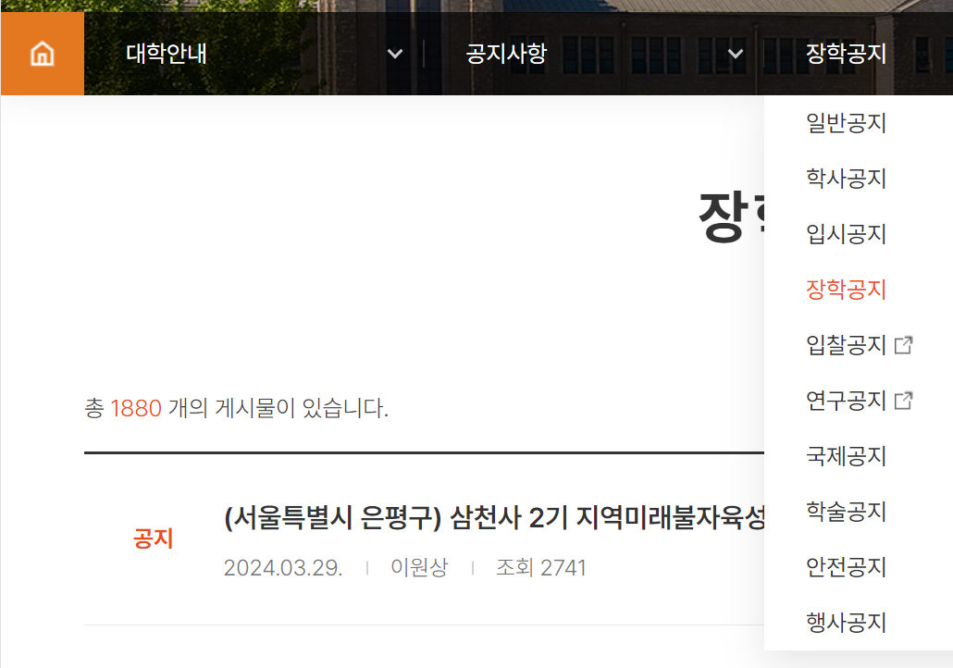
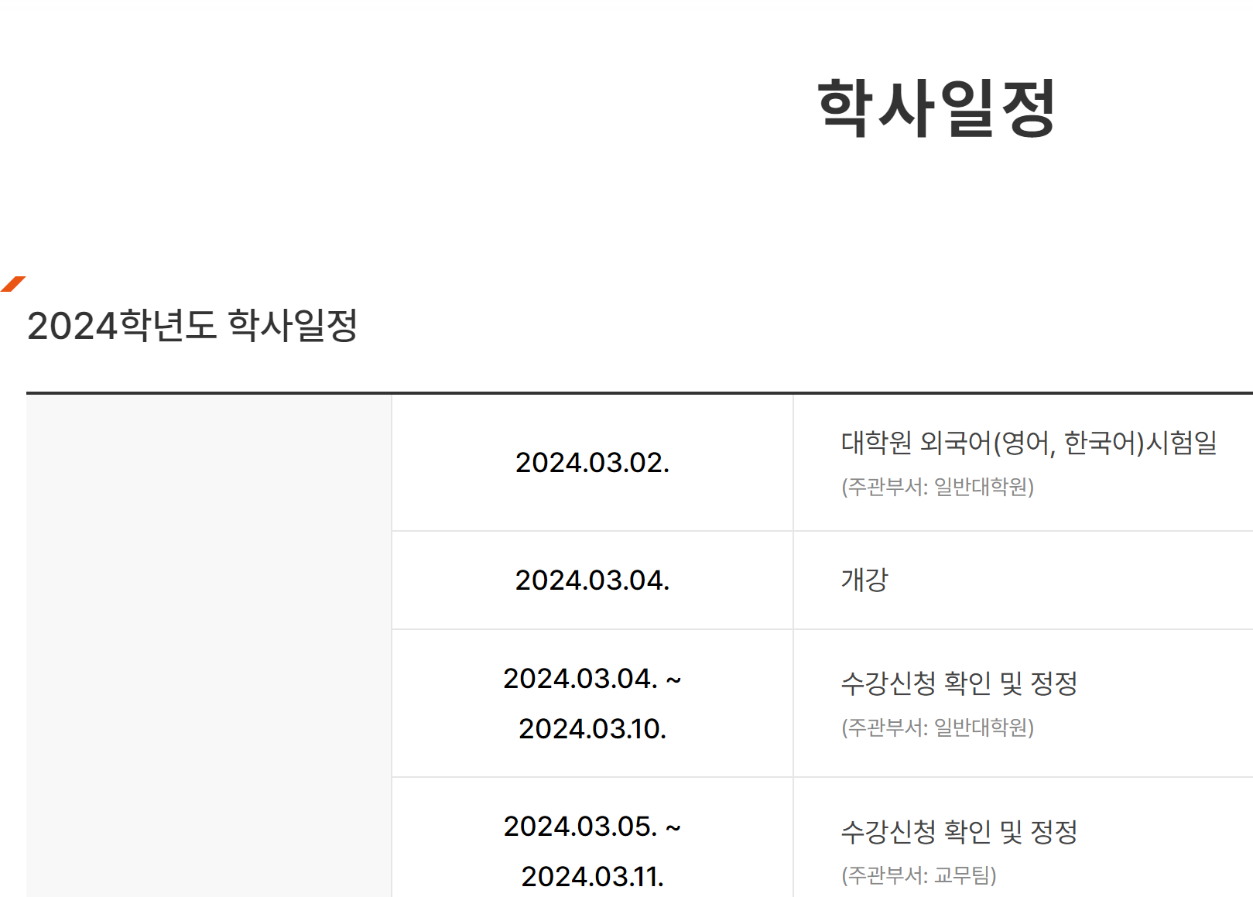
기대 효과
여러 페이지를 옮겨 다닐 필요 없이 한눈에 동국대학교의 학사일정과 공지사항을 파악 가능
카테고리 분류기능 제공
원하는 내용의 공지사항 접근 용이
사용자 개인별 필요한 내용의 정보 취득에 도움

Slide 14
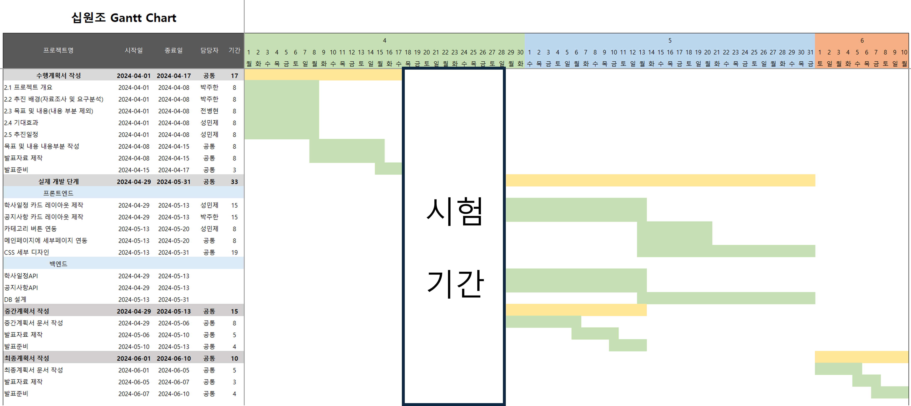
추진 계획
추진 일정 간트차트

Slide 15
추진 계획
역할 분담
주요 역할
세부 역할
(발표순서로 정렬)
팀원
박주한
FE
공지사항 Card 레이아웃 제작
CSS 세부 디자인
팀장
전병현
BE
학사일정 API
공지사항 API
DB 설계
팀원
성민제
FE
학사일정 Card 레이아웃 제작
카테고리 버튼 연동
CSS 세부 디자인

Slide 16

질의 응답

